Slide 1
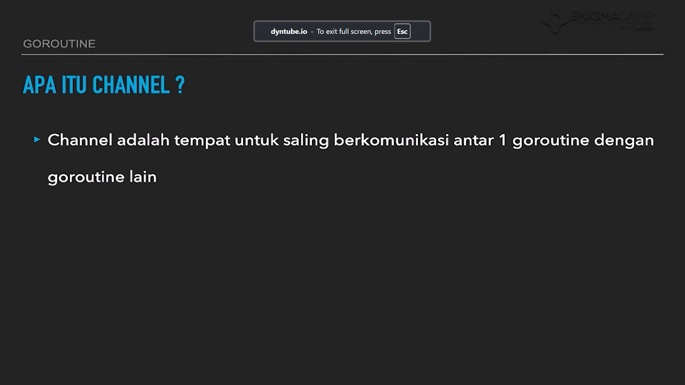

Slide 2
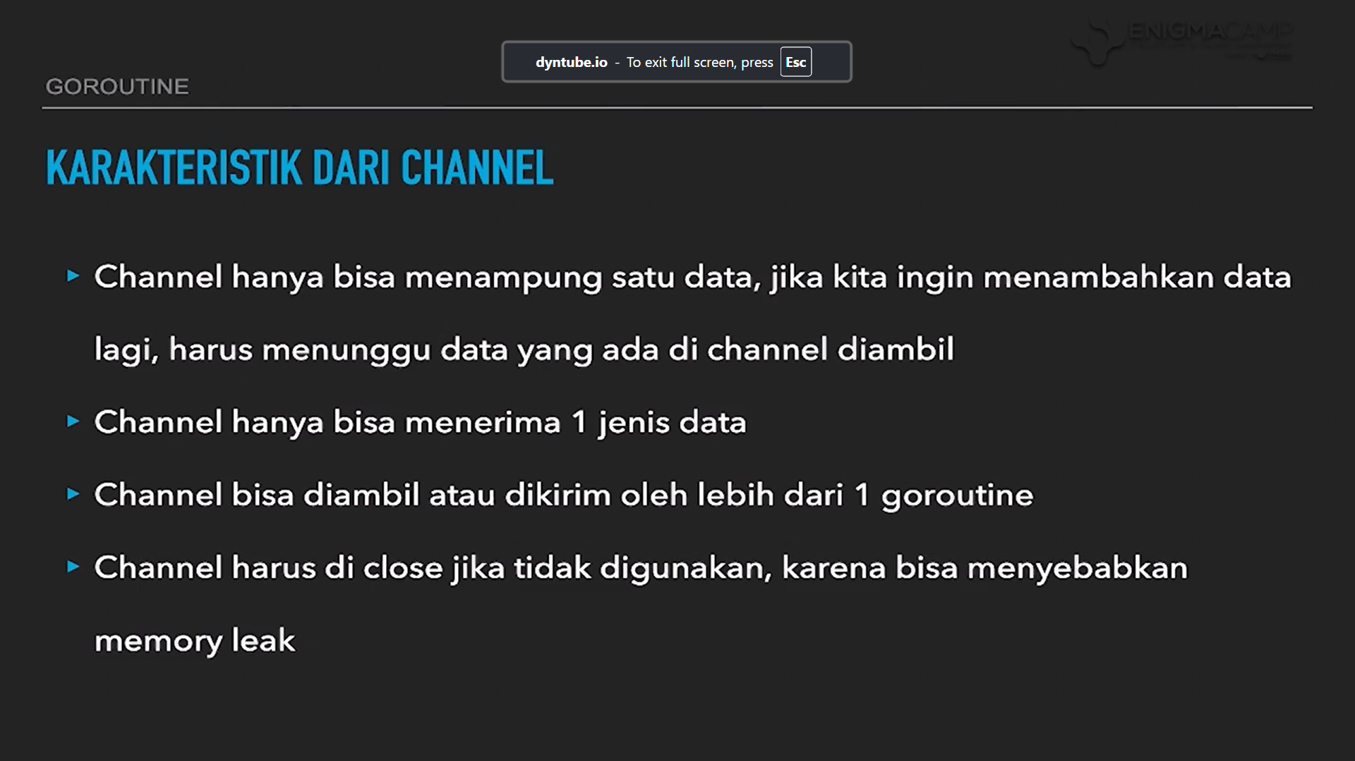

Slide 3
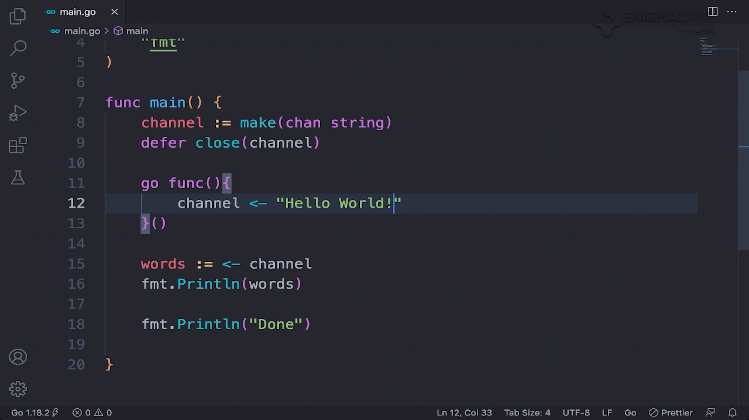
Contoh code untuk buat dan memakai channel

Slide 4
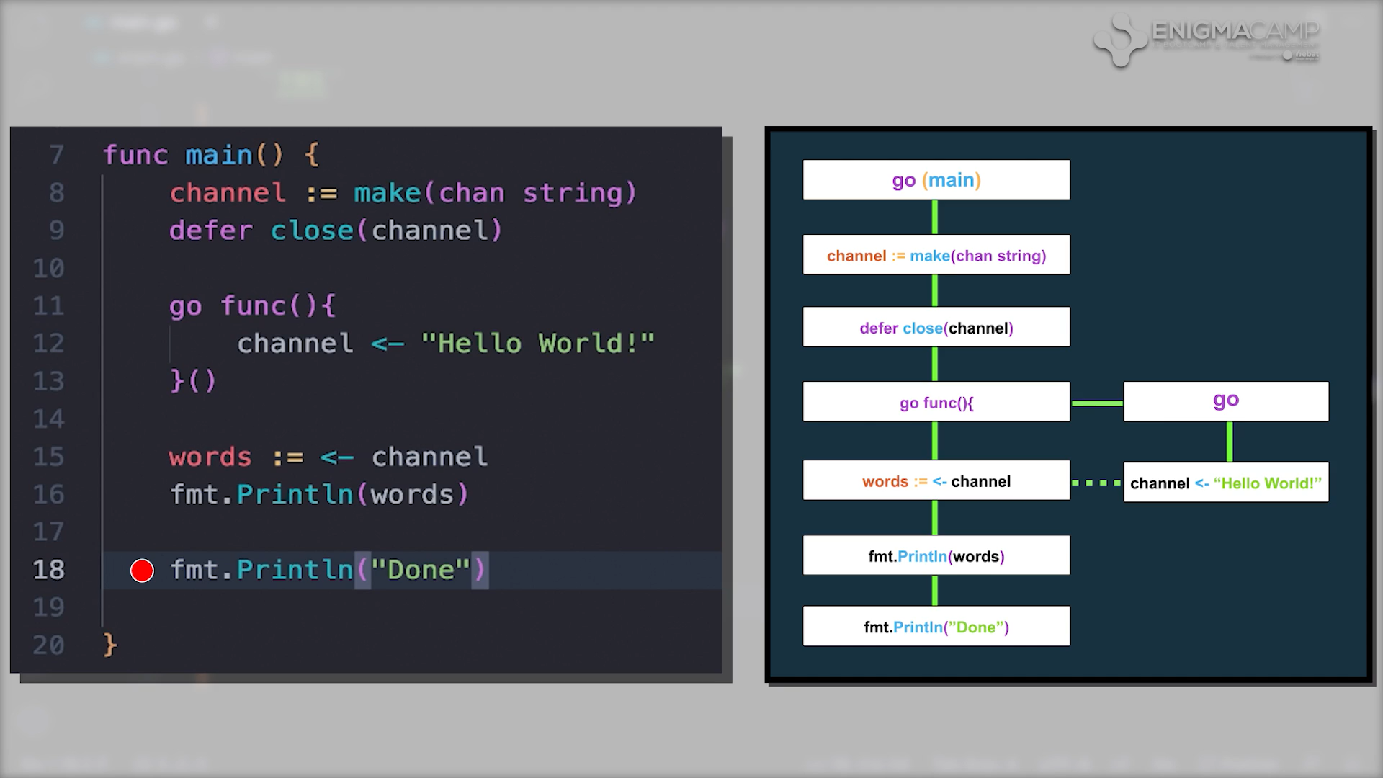

Slide 5
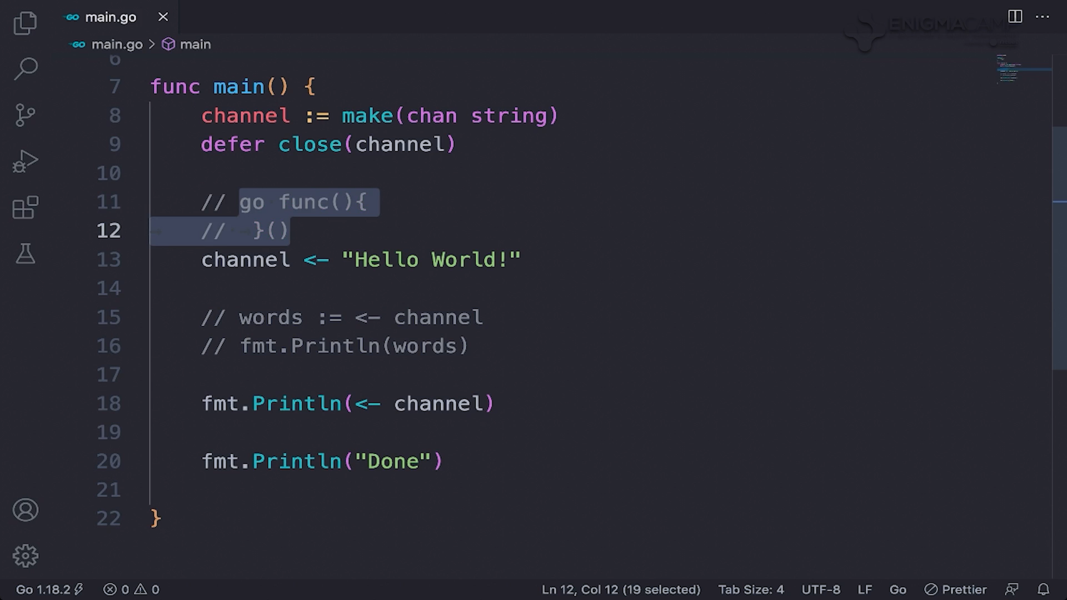
Experiment: coba assign value Channelnya diluar goroutine

Slide 6
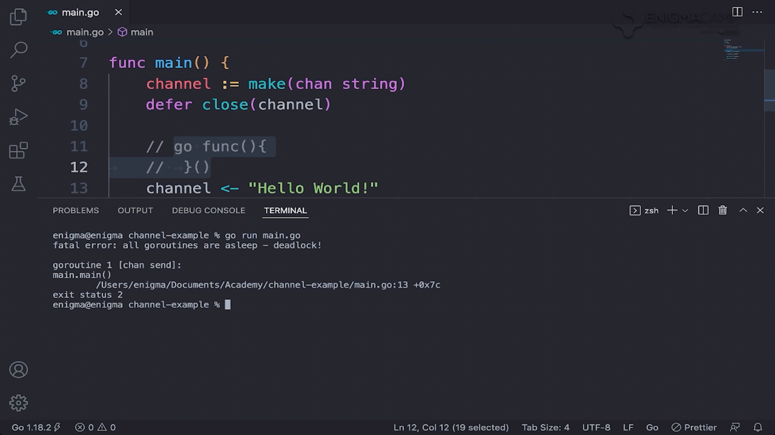
Akan terjadi Fatal jika channel tidak dipakai goroutine. Kenapa? karena setiap dideklarasi 1 channel, sudah lansung ada 1 goroutine

Slide 7
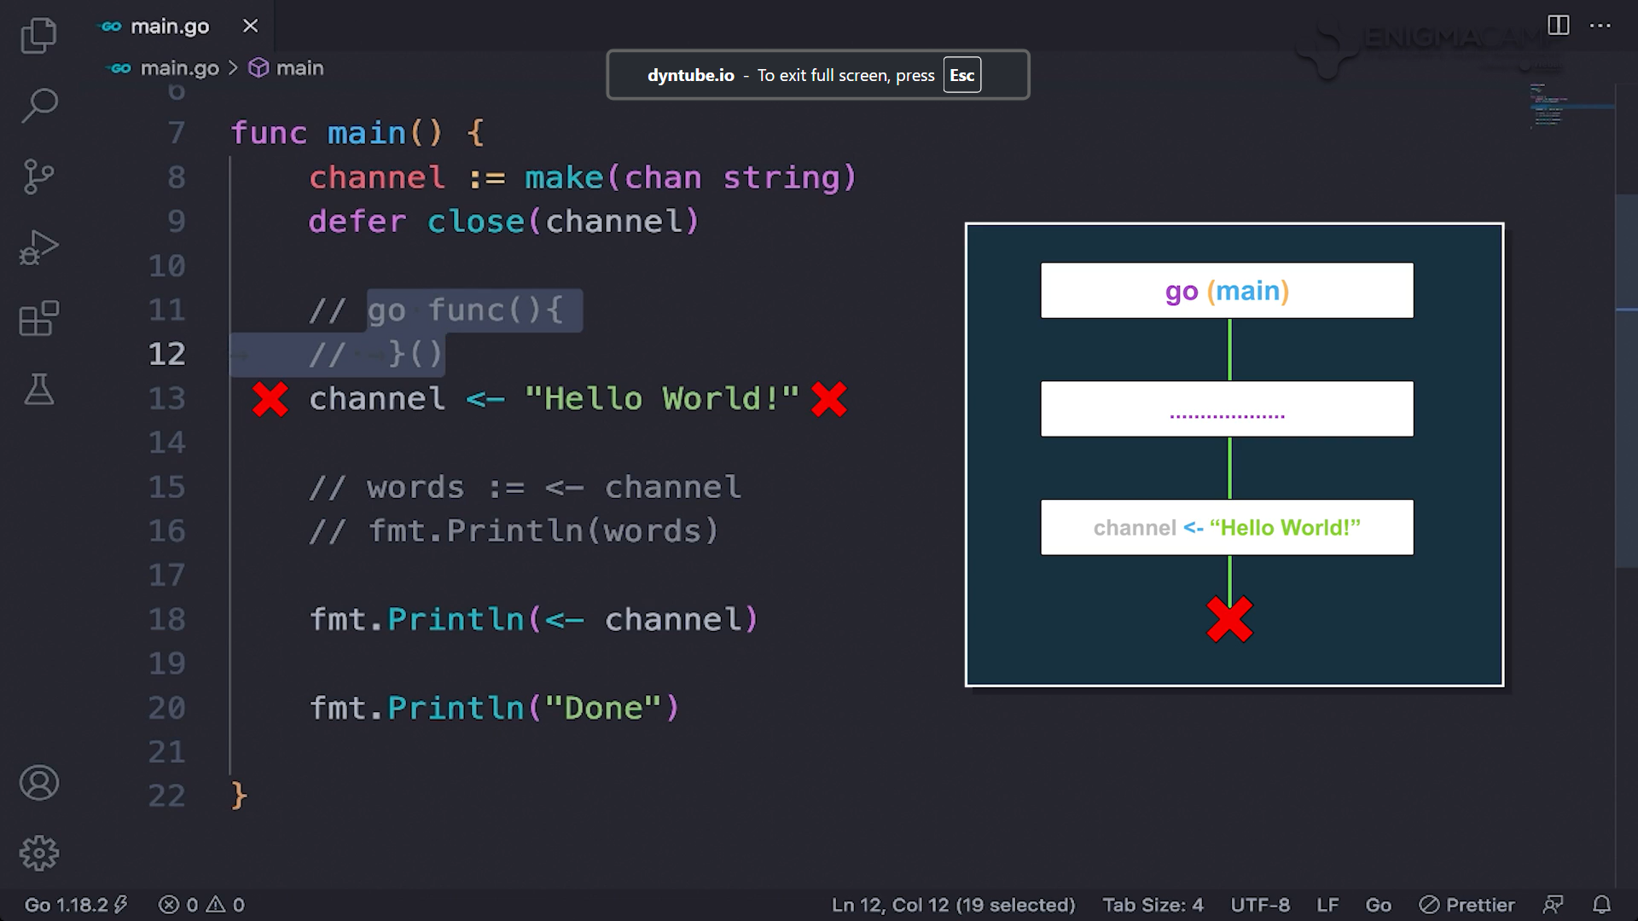
Channel adalah perantara antara goroutine 1 dengan goroutine lain. Karena tidak ada goroutine lain untuk menerima goroutine 1, maka terjadinya deadlock

Slide 8
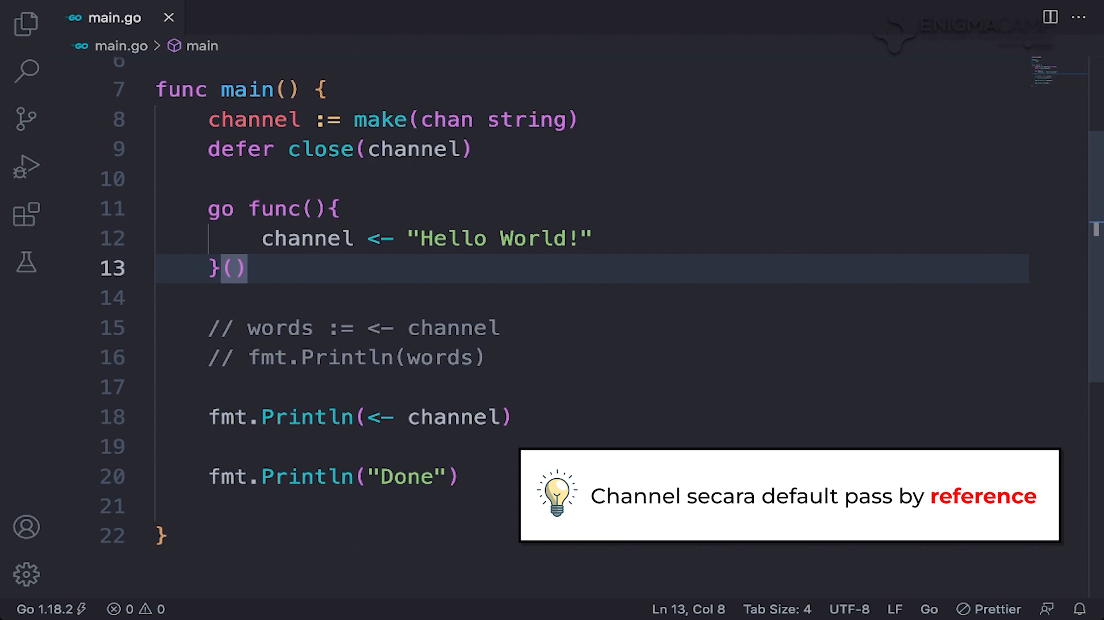
Untuk mengirim data channel ke function biasanya harus pass by reference. Tetapi channel tidak perlu pointer seperti mutex atau waitgroup. Karena memang channel memang dari default dia pass by reference

Slide 9
